Slide 1
گزارش تصویری غرفه شرکت مادر تخصصی در اولین نمایشگاه بین المللی صنعت میوه و سبزیجات
شهر نمایشگاهی آفتاب تهران
4 الی 7 اسفند 1401
مشخصات غرفه شرکت مادر تخصصی
غرفه ای با مساحت 110 متر مربع واقع در سالن A5 نمایشگاه

Slide 2
صندوق ها و شرکت های مستقر در غرفه
صندوق حمایت از بخش کشاورزی استان خراسان جنوبی
صندوق حمایت از توسعه کشاورزی زنان روستایی و عشایر قائم شهر
صندوق حمایت از توسعه کشاورزی زنان روستایی و عشایر تبریز
شرکت سارا تجارت اولدوز
خانم آمنه فلاح پور
صندوق حمایت از بخش کشاورزی شهرستان دزفول
شرکت سبزینه دزفول
صندوق حمایت از توسعه پژوهش و فناوری در بخش کشاورزی
شرکت دانش بنیان توسعه گیاهان زراعی
صندوق حمایت از بخش کشاورزی شهرستان طبس
شرکت پودینه
اکسیر طبس گلشن
صندوق حمایت از توسعه صنعت چای کشور
صندوق حمایت از بخش کشاورزی شهرستان شاهرود
شرکت زرنگاران
انجمن تولید کنندگان انگور شهرستان شاهرود

Slide 3
غرفه شرکت مادر تخصصی در نمایشگاه
غرفه شرکت مادر تخصصی در نمایشگاه

Slide 4
غرفه شرکت مادر تخصصی در نمایشگاه

Slide 5
غرفه شرکت مادر تخصصی در نمایشگاه

Slide 6
غرفه شرکت مادر تخصصی در نمایشگاه

Slide 7
غرفه شرکت مادر تخصصی در نمایشگاه

Slide 8
بازدید محمدمهدی، معاون امور باغبانی وزارت جهاد کشاورزی از غرفه شرکت

Slide 9
بازدید حسین مهدی دوست، مدیر عامل شرکت مادر تخصصی از غرفه این شرکت

Slide 10
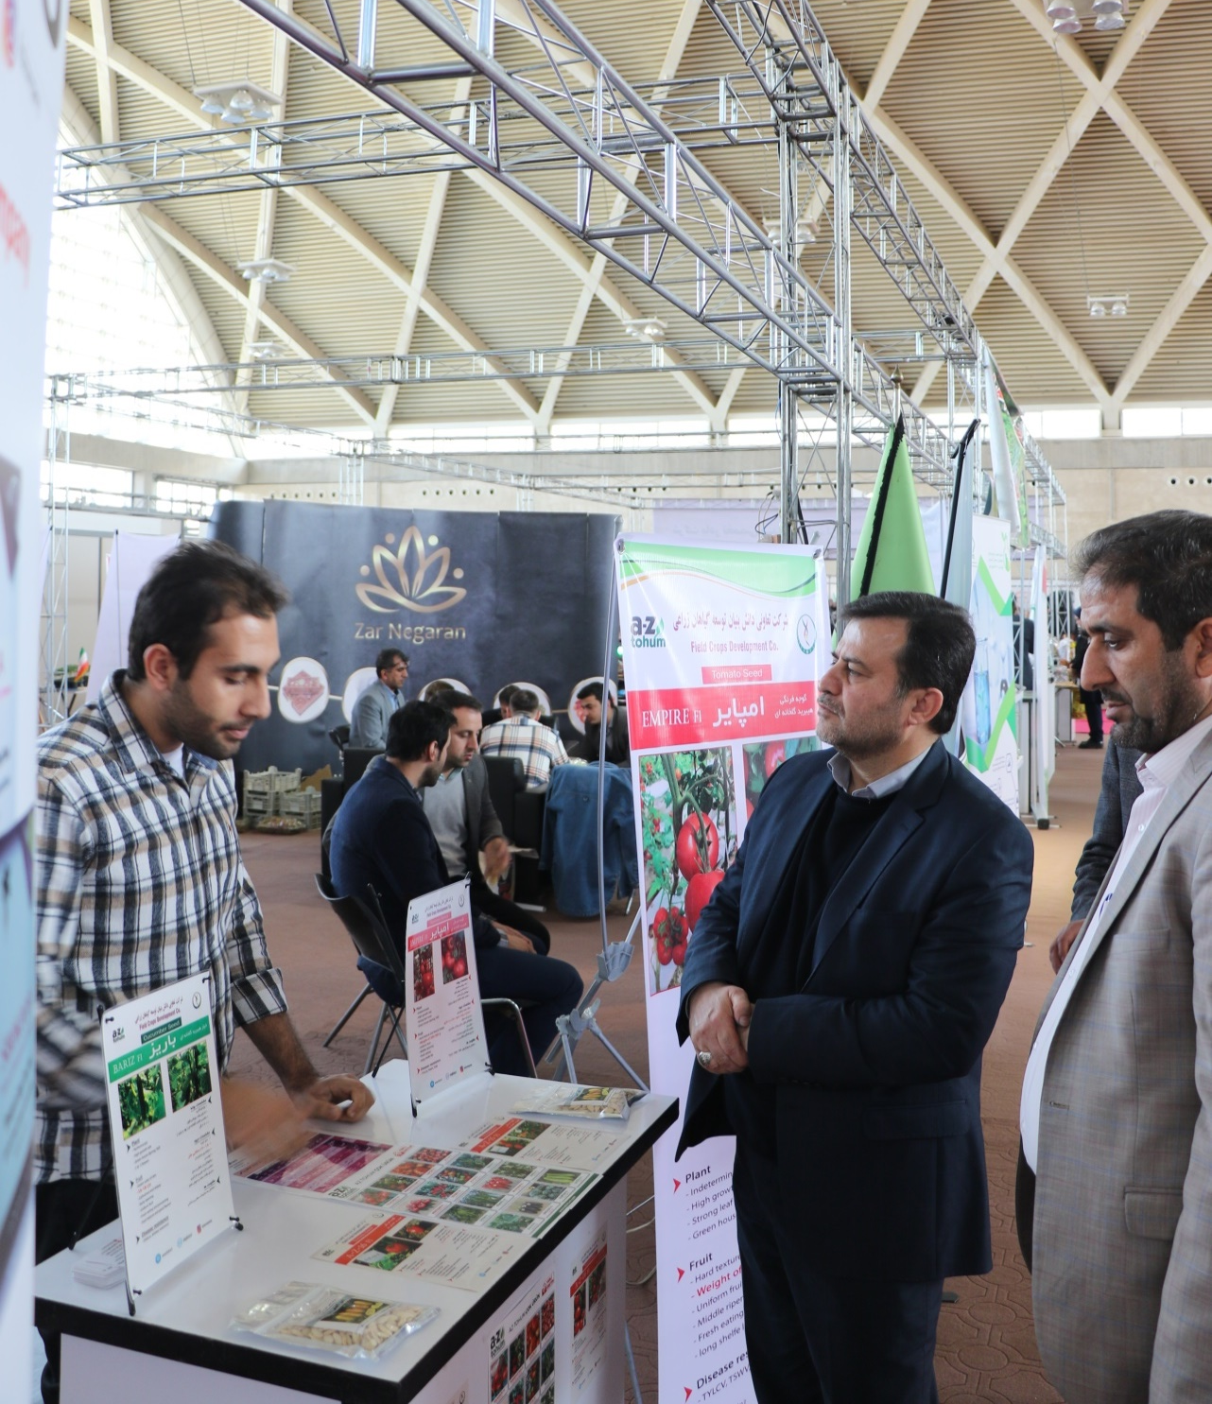
بازدید حسین مهدی دوست، مدیر عامل شرکت مادرتخصصی

Slide 11
بازدید حسین مهدی دوست، مدیر عامل شرکت مادرتخصصی

Slide 12
بازدید حسین مهدی دوست، مدیر عامل شرکت مادرتخصصی

Slide 13
بازدید محمدرضا رضازاده، مشاور وزیر و مدیر مرکز روابط عمومی وزارت جهاد کشاورزی از غرفه شرکت

Slide 14
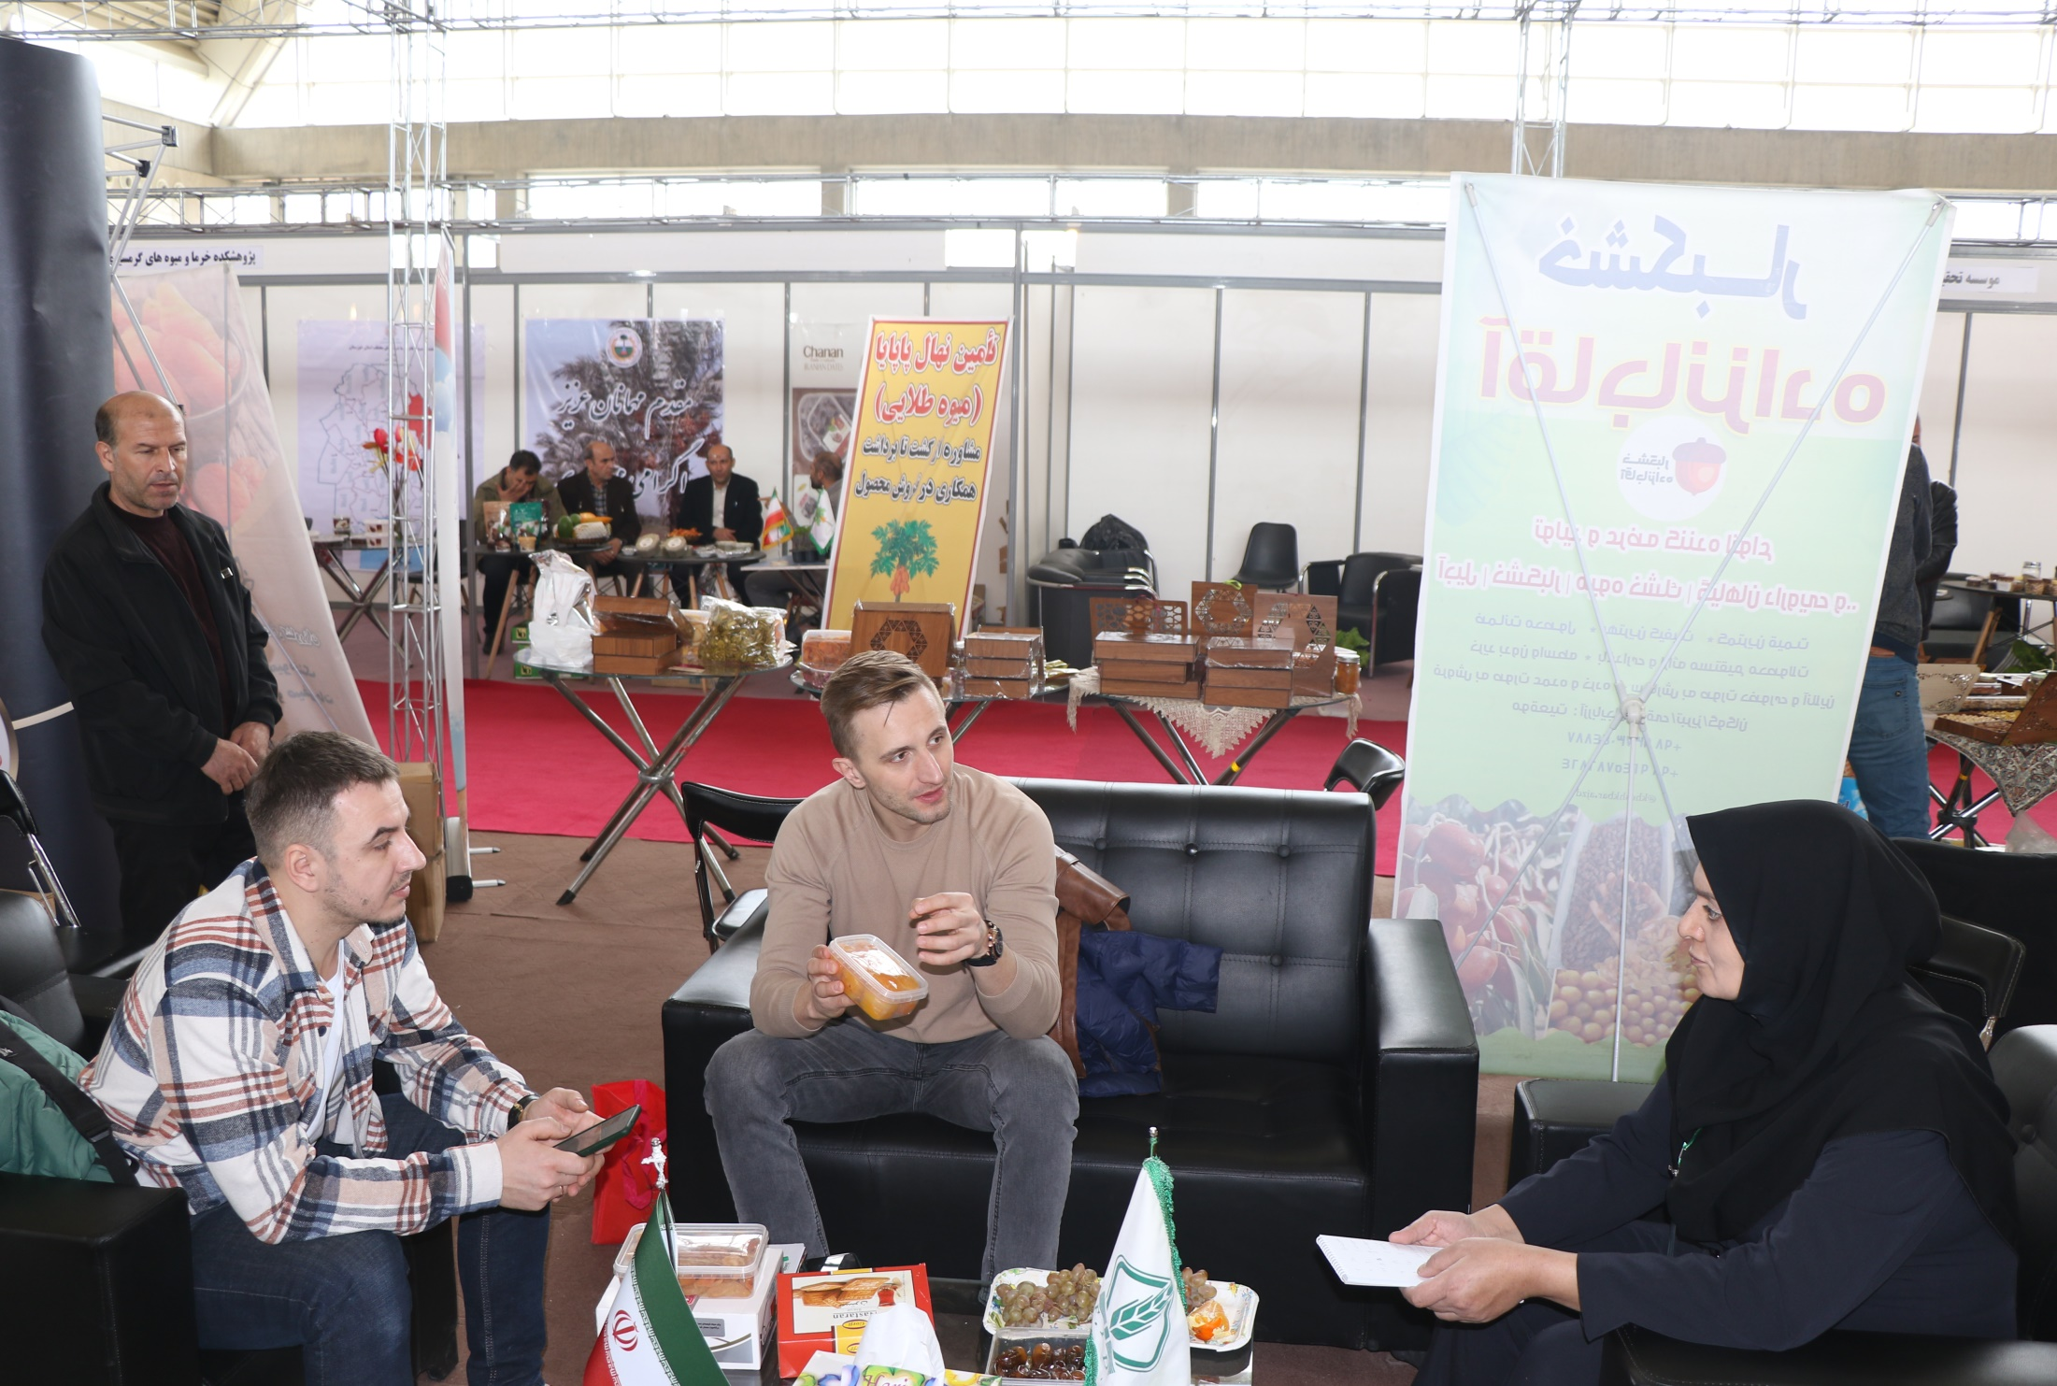
جلسه با تجار کشور بلاروس جهت صادرات محصولات اعضای صندوق ها

Slide 15
برگزاری دو همایش های تخصصی در روز با حضور اعضای حاضر در غرفه شرکت مادر تخصصی

